Slide 1
Cálculo de pronóstico

Slide 2
Crear una previsión en Excel 2016
Si tiene datos históricos de duración definida, puede usarlos para crear una previsión.
Cuando crea una previsión, Excel crea una nueva hoja de cálculo con una tabla de los valores históricos y pronosticados y un gráfico que muestra dichos datos.
Una previsión puede ayudarle a predecir aspectos, como las ventas futuras, los requisitos de inventario o las tendencias de los consumidores.

Slide 3
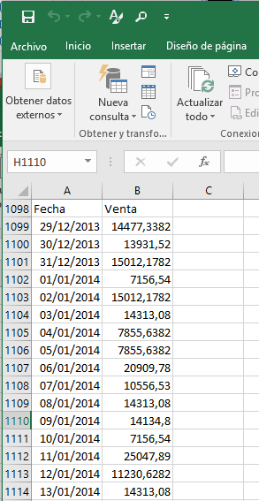
Crear una previsión en Excel 2016
Paso 1: En una hoja de cálculo, escriba dos series de datos que se corresponden la una a la otra:
Una serie con entradas de fecha u hora para la escala de tiempo (1)
Una serie con los valores correspondientes (2)
Estos valores se pronosticarán para fechas futuras.
1
2

Slide 4
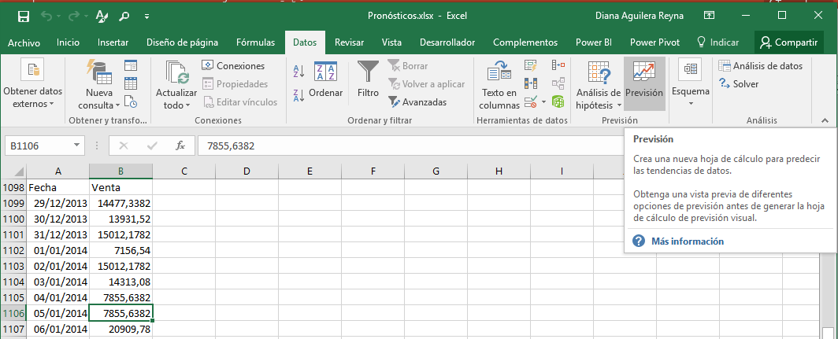
Crear una previsión en Excel 2016
Paso 2: Seleccione las series de datos (1).
Paso 3: En la pestaña Datos, en el grupo Previsión haga clic en la opción Previsión (2).
2
1

Slide 5
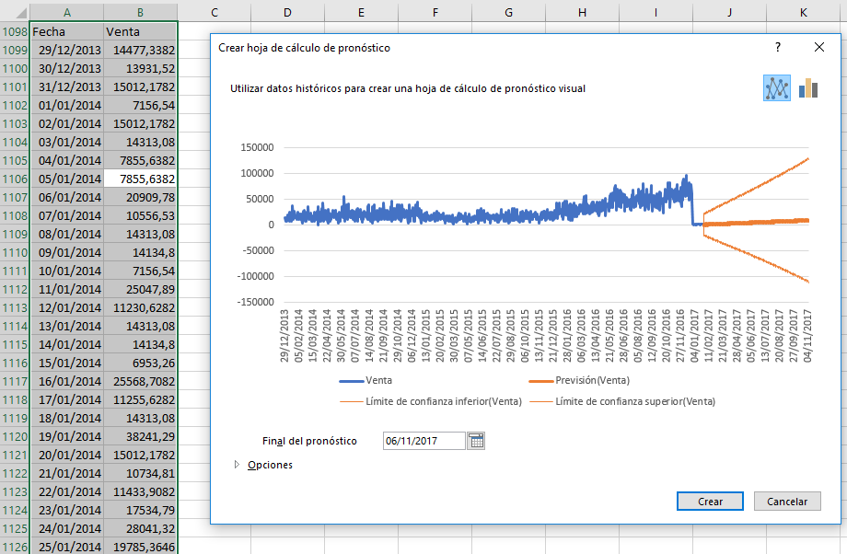
Crear una previsión en Excel 2016
Paso 4:
Se abre el cuadro de dialogo Crear hoja de cálculo de pronóstico (1).
Elija un gráfico de líneas o un gráfico de columnas para la representación visual de la previsión (2).
En el cuadro Fin de la previsión, seleccione una fecha de finalización (3).
Haga clic en Crear (4).
1
2
3
4

Slide 6
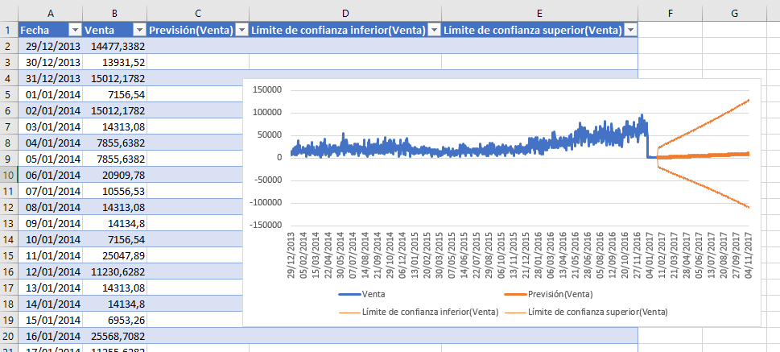
Resultado

Slide 7
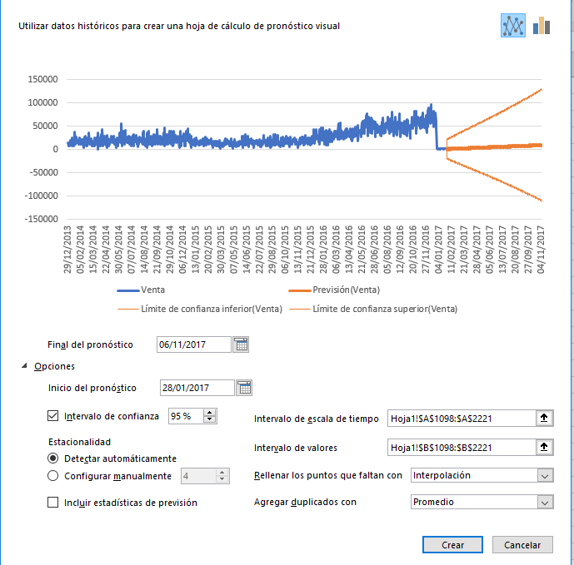
Crear una previsión en Excel 2016
Haga clic en Opciones para personalizar su previsión (1).
Opciones de previsión:
Inicio del pronóstico
Intervalo de confianza
Estacionalidad
Intervalo de escala de tiempo
Intervalo de valores
Rellenar los puntos que faltan con
Duplicar agregados con
Incluir estadísticas de previsión
1

Slide 8
Fórmulas que se usan en la previsión de los datos
PRONOSTICO.ETS()
PRONOSTICO.ETS.CONFINT()
PRONOSTICO.ETS.ESTACIONALIDAD()
PRONOSTICO.ETS.STAT()
PRONOSTICO.LINEAL()
Estas funciones utilizan avanzados algoritmos de aprendizaje automático, tales como Exponential Triple Smoothing (ETS).

Slide 9
PRONOSTICO.ETS
Calcula o predice un valor futuro en base a valores (históricos) existentes mediante la versión AAA el algoritmo de Suavizado exponencial triple (ETS). El valor pronosticado es una continuación de los valores históricos de la fecha de destino especificada, que debería ser la continuación de la línea de tiempo.
Esta función se puede usar para realizar previsiones de ventas, establecer requisitos de inventario o tendencias de los consumidores.
Esta función requiere que la línea de tiempo esté organizada con un paso constante entre los diferentes puntos.
Sintaxis
PRONOSTICO.ETS(fecha_objetivo, valores, línea de tiempo [estacionalidad], [finalización_datos], [agregación])
Fecha_objetivo Obligatorio. Es el punto de datos cuyo valor se desea predecir.
Valores Obligatorio. Los valores son los valores históricos para los que desea pronosticar los puntos siguientes.

Slide 10
PRONOSTICO.ETS
Línea de tiempo Obligatorio. Es la matriz o el rango de datos numéricos. Las fechas de la línea de tiempo deben tener un paso coherente entre ellas y no pueden ser cero. No es necesario ordenar la línea de tiempo, ya que PRONOSTICO.ETS la ordenará de forma implícita para los cálculos. No debe haber valores duplicados.
Estacionalidad Opcional. Es un valor numérico. El valor predeterminado de 1 significa que Excel detecta la estacionalidad de forma automática para el pronóstico y usa números enteros positivos para la longitud del patrón estacional. 0 Indica que no hay estacionalidad, lo que significa que el pronóstico será lineal. Los números enteros positivos indicarán al algoritmo que use patrones de esta longitud, como la estacionalidad. La estacionalidad máxima admitida es 8.760 (cantidad de horas en un año).
Finalización de datos Opcional. Aunque la línea de tiempo requiere un paso constante entre los puntos de datos, PRONOSTICO.ETS admite hasta un 30% de datos faltantes, y se ajustará automáticamente para ello. 0 Indicará al algoritmo que corrija los puntos faltantes como ceros. El valor predeterminado de 1 corregirá los puntos faltantes convirtiéndolos en el promedio de los puntos adyacentes.

Slide 11
PRONOSTICO.ETS
Agregación Opcional. Aunque la escala de tiempo requiere un paso constante entre puntos de datos de PREVISIÓN. ETS. ESTACIONALIDAD agregará varios puntos que tienen la misma marca de tiempo. El parámetro de agregación es un valor numérico que indica el método que se utilizará para agregar varios valores con la misma marca de tiempo. El valor predeterminado de 0 utiliza PROMEDIO, mientras que otras opciones son SUMA, CONTAR, CONTARA, MIN, MAX, MEDIANA.

Slide 12
PRONOSTICO.ETS.CONFINT
Devuelve un intervalo de confianza para el valor previsto en una fecha futura específica
Un intervalo de confianza de 95% significa que se espera que el 95% de los puntos futuros caigan dentro de este radio según el resultado pronosticado de PRONOSTICO.ETS (con distribución normal). El uso del intervalo de confianza puede ayudar a dar precisión al modelo pronosticado. Un intervalo más pequeño implicaría más confianza en la predicción de este punto específico.
Sintaxis
PRONOSTICO.ETS.CONFINT(fecha_destino, valores, línea de tiempo [nivel_confianza], [estacionalidad], [llenado_datos], [agregación])

Slide 13
PRONOSTICO.ETS.CONFINT
Sintaxis
Nivel_confianza Opcional. Un valor numérico entre 0 y 1 (exclusivo), que indica un nivel de confianza para el intervalo de confianza calculado. Por ejemplo, para un intervalo con 90% de confianza, se calculará un nivel de confianza de 90% (el 90% de los puntos futuros caerán dentro de este radio de predicción). El valor predeterminado es 95%.
El resto del los parámetros son los mismos que la función PRONOSTICO.ETS

Slide 14
PRONOSTICO.ETS.ESTACIONALIDAD
Devuelve la longitud del patrón repetitivo que Excel detecta para la serie temporal especificada. PREVISIÓN. ETS. Puede utilizarse estacionalidad después PREVISIÓN. ETS para identificar qué estacionalidad automática se ha detectado y utilizados en la PREVISIÓN. ETS. Aunque también se pueden utilizar independientemente de la PREVISIÓN. ETS, las funciones están vinculados desde la estacionalidad detectada en esta función es idéntica al utilizado por la PREVISIÓN. ETS, teniendo en cuenta los mismos parámetros de entrada que afectan a la finalización automática de datos.

Slide 15
PRONOSTICO.ETS.ESTACIONALIDAD
Devuelve un valor estadístico como resultado de la previsión de series temporales.
El tipo estadístico indica qué estadística solicita esta función.
Sintaxis
PREVISIÓN. ETS. ESTACIONALIDAD (valores, línea de tiempo, [llenado_datos], [agregación])

Slide 16
PRONOSTICO.ETS.STAT
Sintaxis
PREVISIÓN. ETS. ESTADO (valores, línea de tiempo statistic_type, [estacionalidad], [llenado_datos], [agregación])
Tipo_estadístico Obligatorio. Un valor numérico entre 1 y 8, que indica qué estadística se devolverá para la previsión calculada.

Slide 17
PRONOSTICO.ETS.STAT
Se pueden devolver las siguientes estadísticas opcionales.
Parámetro alfa del algoritmo de ETS Devuelve el parámetro de valor base (un valor más alto otorga más peso a los puntos de datos recientes).
Parámetro beta del algoritmo de ETS Devuelve el parámetro de valor de tendencia (un valor más alto otorga más peso a la tendencia reciente).
Parámetro gamma del algoritmo de ETS Devuelve el parámetro de valor de estacionalidad (un valor más alto otorga más peso al período estacional reciente).
Métrica MASE Devuelve la métrica de errores elevados absolutos medios (es una medición de la precisión de los pronósticos).
Métrica SMAPE Devuelve la métrica simétrica de errores porcentuales absolutos medios (es una medición de precisión basada en errores de porcentaje).
Métrica MAE Devuelve la métrica simétrica de errores porcentuales absolutos medios (es una medición de precisión basada en errores de porcentaje).
Métrica ECM Devuelve la métrica raíz de errores cuadráticos medios (es una medición de las diferencias entre los valores pronosticados y los valores observados.
Tamaño de paso detectado Devuelve el tamaño de paso detectado en la línea de tiempo histórica.

Slide 18
PRONOSTICO.LINEAL
El nuevo valor se pronostica usando una regresión lineal.
Esta función se puede usar para realizar previsiones de ventas, establecer requisitos de inventario o tendencias de los consumidores.
Sintaxis
PRONOSTICO.LINEAL(x, conocido_y, conocido_x)
X Obligatorio. Es el punto de datos cuyo valor se desea predecir.
Conocido_y Obligatorio. Es la matriz o rango de datos dependientes.
Conocido_x Obligatorio. Es la matriz o rango de datos independientes.

